Slide 1
Fakulta technologie ochrany prostředí
Modifikace popílků na adsorbenty pro záchyt CO₂
Prezentuje: Ing. Marek Staf, Ph.D.
(marek.staf@vscht.cz, tel. +420 220 444 458)
www.vscht.cz

Slide 2
Úvod
Projekt „Coalbypro“
Innovative management of COAL BY-PROducts leading also to CO₂ emissions reduction
Partneři: CERTH, ÚJV Řež, VÚHU, TU BAF, GIG
Financování:
Užité materiály: elektrárenské popílky a z nich získané zeolity
Ing. Marek Staf, Ph.D. Snímek 2

Slide 3
Zkoumané možnosti aplikace
Vysokoteplotní chemisorpce CO₂
Neupravené suroviny
Pouze materiály s vysokým obsahem volného CaO + MgO
Maximální sorpční kapacita cca 6 % hm.
Možnost navýšení kapacity parní regenerací
Nízkoteplotní adsorpce CO₂
Neupravené suroviny
Zanedbatelné kapacity
Nízkoteplotní adsorpce CO₂
Transformace popílku do struktury analogické zeolitům
Kapacity v současné době až 7 % hm.
Ing. Marek Staf, Ph.D. Snímek 3

Slide 4
Testované vzorky
Celkem zařazeno v projektu 21 vzorků z ČR
Z hnědého uhlí energetického 16 vzorků
Z čisté biomasy 2 vzorky
Z biomasy a HU energetického 2 vzorky
Z černého uhlí 1 vzorek
8 závodů
6 elektráren
2 teplárny
Popílky ze zahraničí
Polsko 4 vzorky
Řecko 10 vzorků
Zde zahrnuté popílky 3 vzorky
Označení Z35, Z36 a Z42
Dle experimentů nevhodné pro vysokoteplotní sorpci
Ing. Marek Staf, Ph.D. Snímek 4

Slide 5
Testované vzorky
Vlastnosti vzorků před chemickou modifikací
Parametr |  | Jednotka | Z35 | Z36 | Z42
Zdánlivá hustota |  | (g.cm⁻³) | 2,20 | 2,49 | 2,26
pH vodného výluhu |  | (-) | 13,19 | 13,28 | 12,58
Δm (TGA, N₂, T_{max}= 900 °C) |  | (%) | -2,48 | -0,70 | -0,21
BET povrch |  | (m².g⁻¹) | 1,73 | 1,27 | 0,58
Celkový objem pórů |  | (mm³.g⁻¹) | 20,50 | 16,70 | 7,50
XRF vyj. jako oxidy: | Na₂O | (% hm.) | 1,18 | 0,91 | 0,76
 | MgO | (% hm.) | 3,97 | 2,06 | 1,48
 | Al₂O₃ | (% hm.) | 13,20 | 12,21 | 9,22
 | SiO₂ | (% hm.) | 42,56 | 59,86 | 72,83
 | SO₃ | (% hm.) | 5,35 | 1,94 | 1,13
 | K₂O | (% hm.) | 4,28 | 3,25 | 3,20
 | CaO | (% hm.) | 19,66 | 14,90 | 7,58
 | Fe₂O₃ | (% hm.) | 4,86 | 2,68 | 1,88
Ing. Marek Staf, Ph.D. Snímek 5

Slide 6
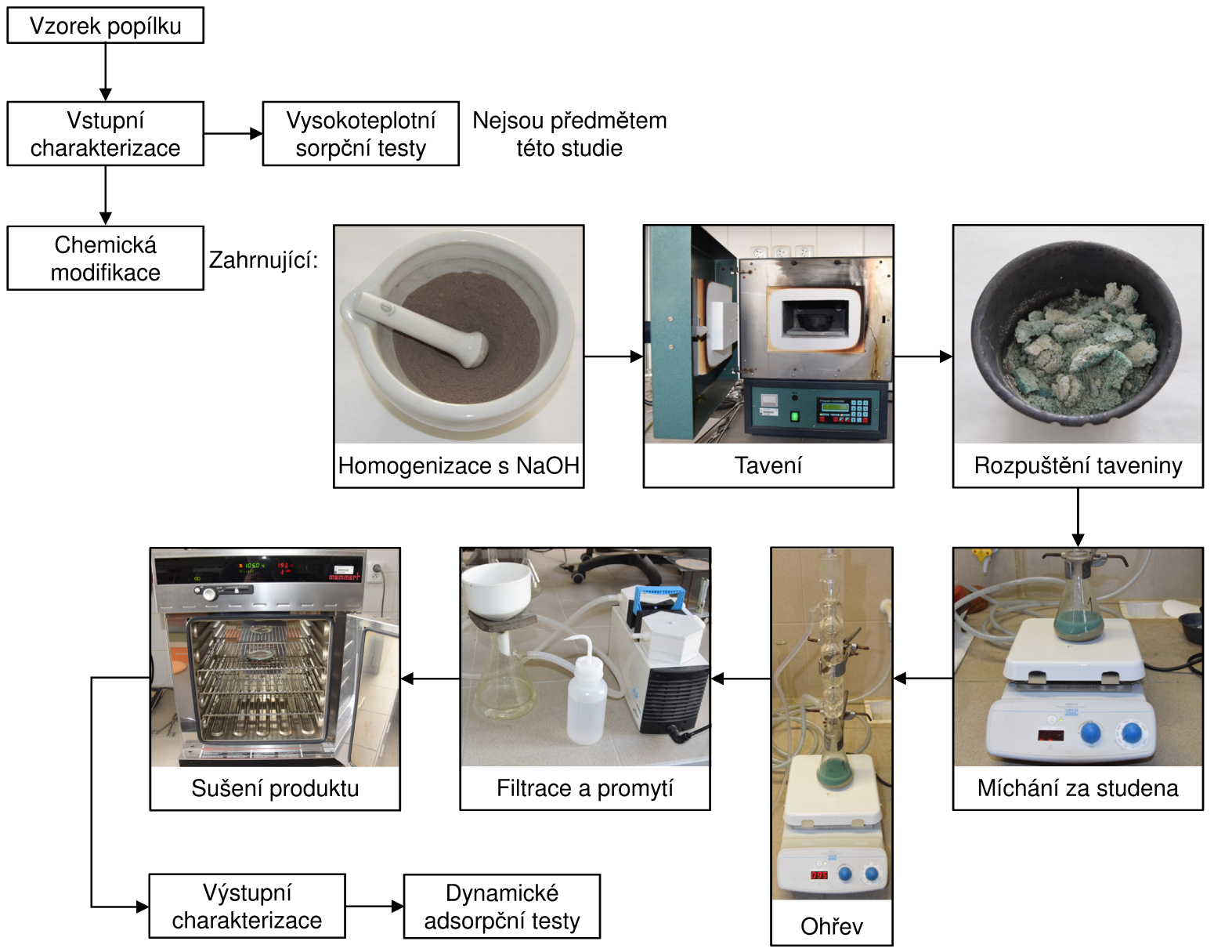
Schéma kompletního workflow
Příprava
bez ultrazvuku
Ing. Marek Staf, Ph.D. Snímek 6

Slide 7
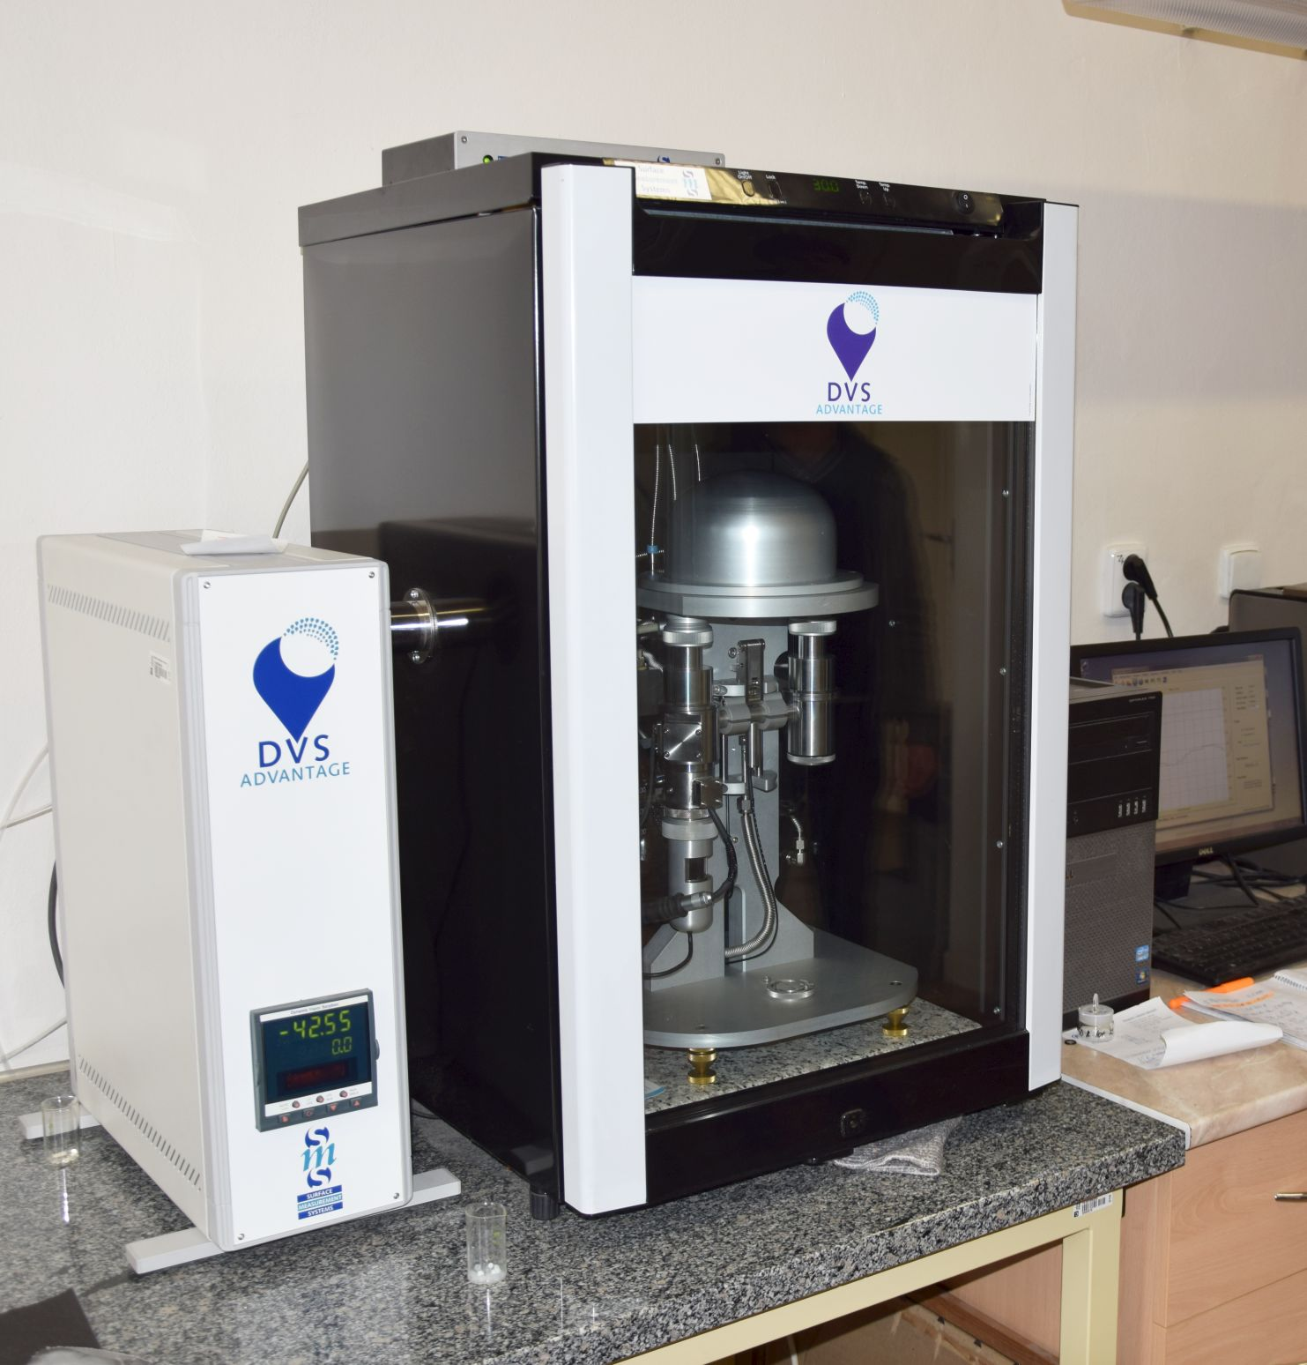
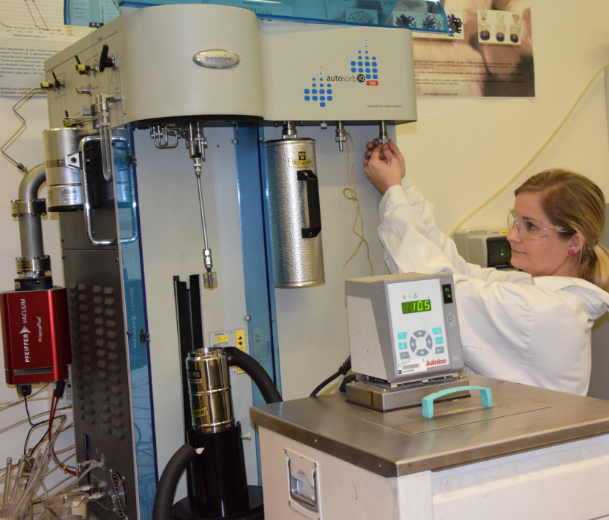
Charakterizace materiálu
Používané zařízení:
Analyzátor povrchu DVS Advantage
Analyzátor povrchu Autosorb
Ing. Marek Staf, Ph.D. Snímek 7

Slide 8
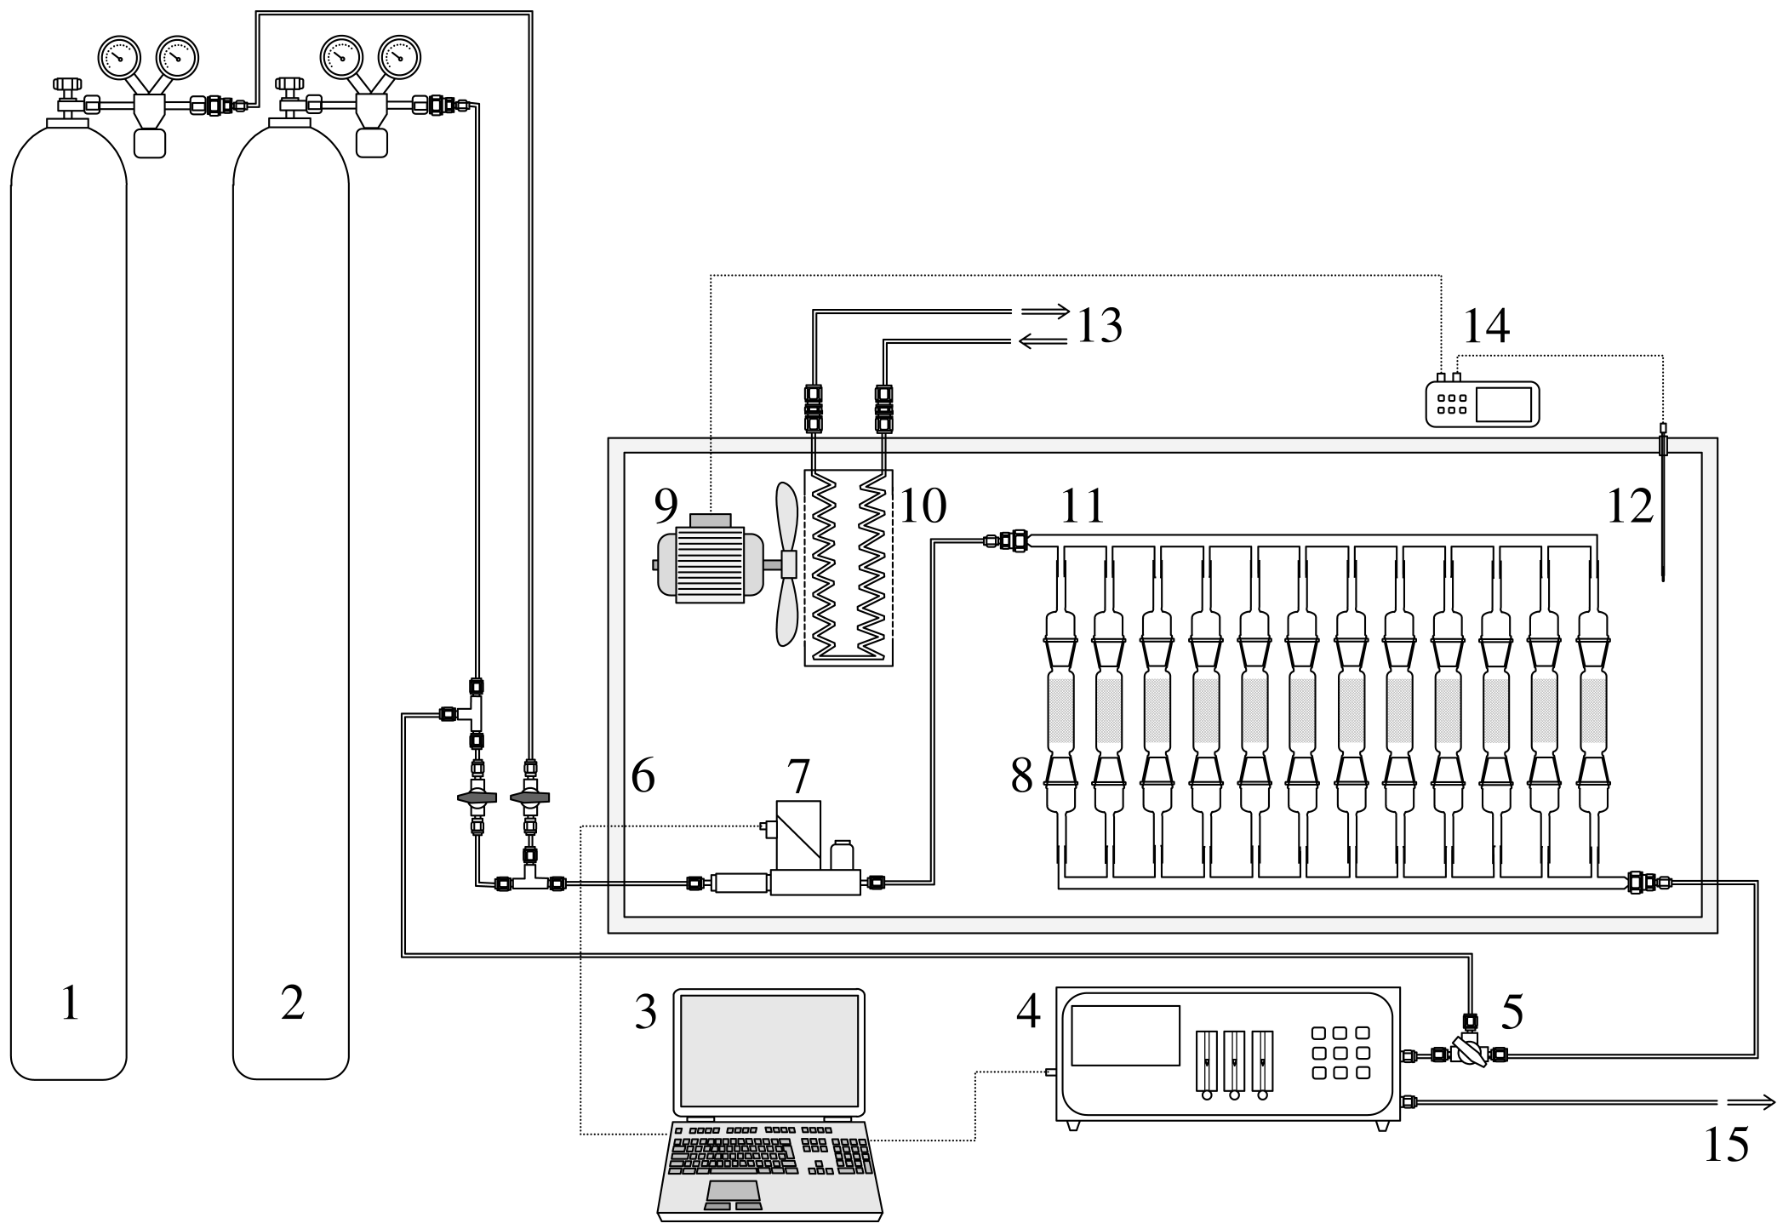
Stanovení adsorpčních kapacit
1,2 – pracovní plyny, 3 – sběr dat, 4 – IR spektrometr, 5 – třícestný kohout, 6 – box, 7 – průtokoměr/regulátor, 8 – adsorbéry, 9,10 – temperování, 11 – distributor toku, 12,13,14 – regulace teploty, 15 – výstup plynu
Ing. Marek Staf, Ph.D. Snímek 8

Slide 9
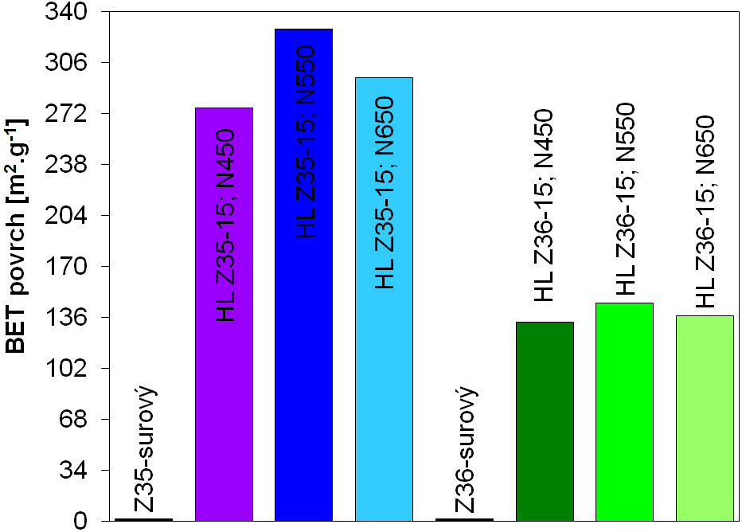
Vlastnosti produktů
Změny adsorpčního povrchu v závislosti na teplotě tavení
Ing. Marek Staf, Ph.D. Snímek 9

Slide 10
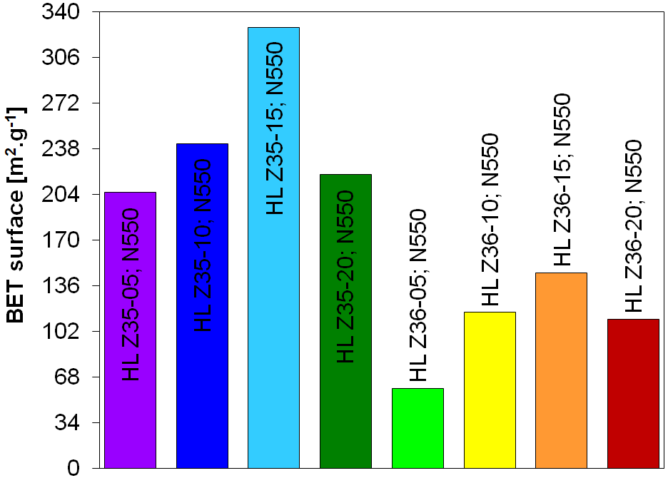
Vlastnosti produktů
Změny ads. povrchu v závislosti na množství činidla
Ing. Marek Staf, Ph.D. Snímek 10

Slide 11
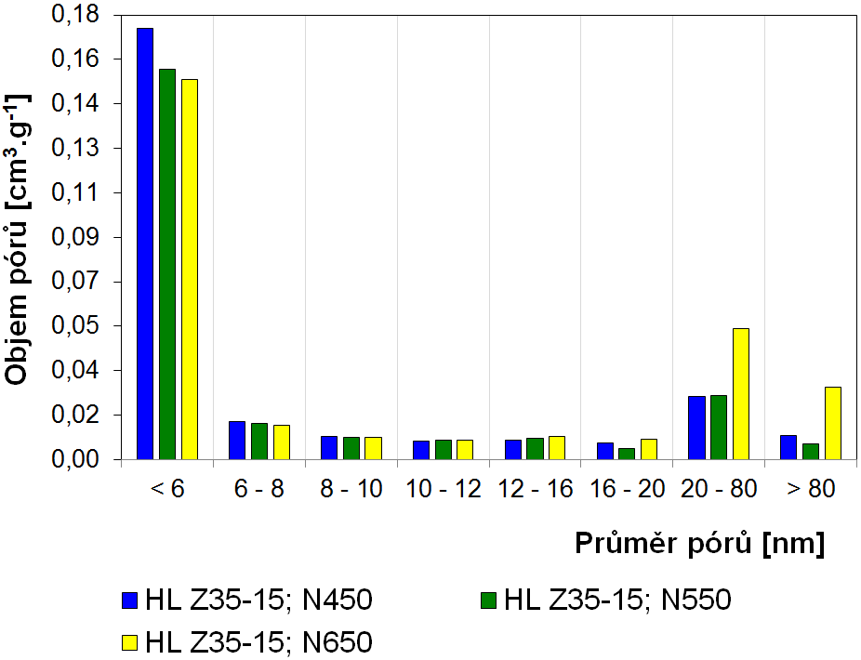
Vlastnosti produktů
Distribuce velikosti pórů
Ing. Marek Staf, Ph.D. Snímek 11

Slide 12
Závěr
Transformace popílku na adsorbent technicky nekomplikovaná
Vhodným nastavením podmínek ovlivňována distribuce pórů
Aktuálně zkoumán vliv ultrazvuku na porézní strukturu (v hydrotermální fázi přípravy)
Kritický je poměr SiO₂ vůči Ca²⁺ solím: obsah SiO₂ větší o 10 – 30 % negativně ovlivňuje vlastnosti produktu a ztráty suroviny.
Produkty budou v r. 2019 ověřeny na reálných spalinách
Ing. Marek Staf, Ph.D. Snímek 12

Slide 13
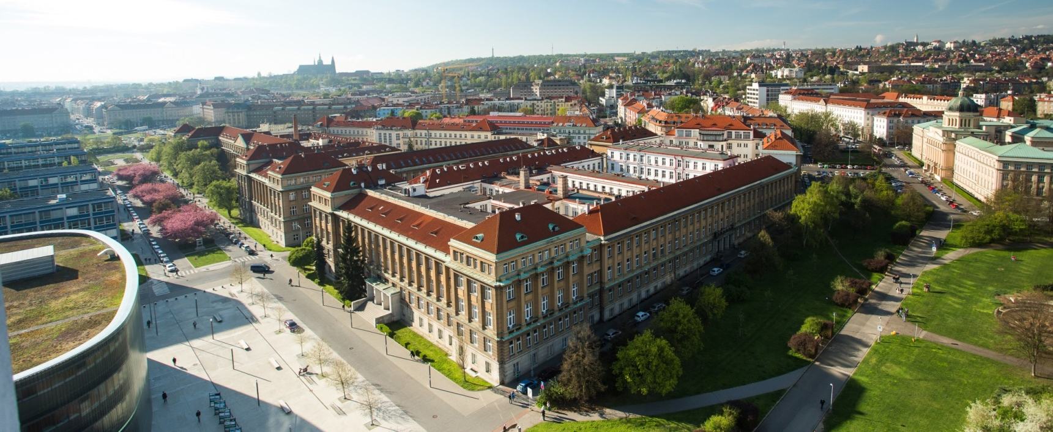
Děkuji za pozornost.
www.vscht.cz

